Slide 1
算法分析（续）

Slide 2
Pseudocode (伪代码)
Solving Recurrences(解递归)

Slide 3
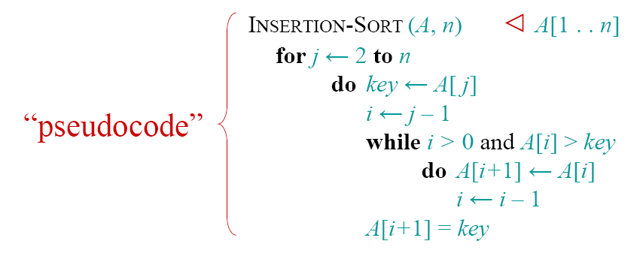
While-循环最坏情形Θ(j).
While-循环平均情形Θ(j/2),当插入位置有相同概率时.

Slide 4
伪代码-插入排序
“←”表示”赋值“(assignment).
忽略数据类型、变量的说明等与算法无关的部分.
允许使用自然语言表示一些相关步骤
伪代码突出了程序使用的算法.

Slide 5
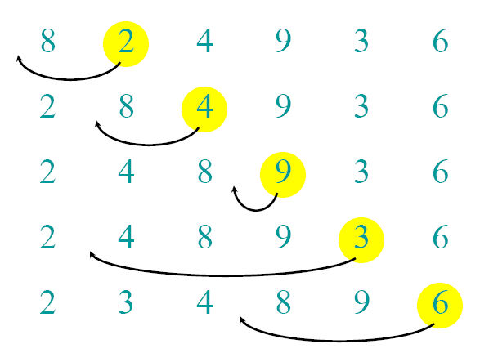
插入排序实例

Slide 6
插入排序分析
最坏情形：输入数据已按倒序排列
平均情形：输入数据为所有可能的排列
插入排序是否是最快的排序算法？
当n很小时，结论肯定
当n很大时，不一定

Slide 7
最优二叉树(optimized binary tree)
for m ←2 to n Θ(1)
do
{for i ←0 to n-m Θ(1)
do{
j ← i + m Θ(1)
w(i, j) ←w(i, j-1) + P(i) + Q(j) Θ(1)
c(i, j)←min_{i<l≤j} { c(i, l-1) + c (l, j) } + w(i, j)
}
}
W(n,n),P(n),Q(n),c(n,n) 是算法使用的数组,假定已初始化.

Slide 8
最优二叉树：时间复杂度分析
min_{i<l≤j} { c(i, l-1) + c (l, j) }:
Θ(j-i)=Θ(m)
内层循环:Θ(m(n-m))；
总的时间复杂度：
Θ(∑_{2≤m≤n}m(n-m))=Θ(n³)

Slide 9
解递归方程的方法
递归树（Recursion tree）
替代法（Substitution method）
Master方法（Master method）

Slide 10
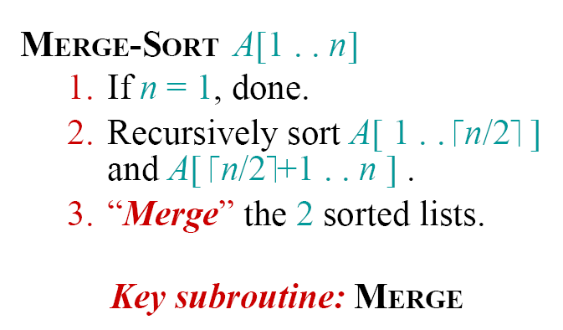
归并排序

Slide 11
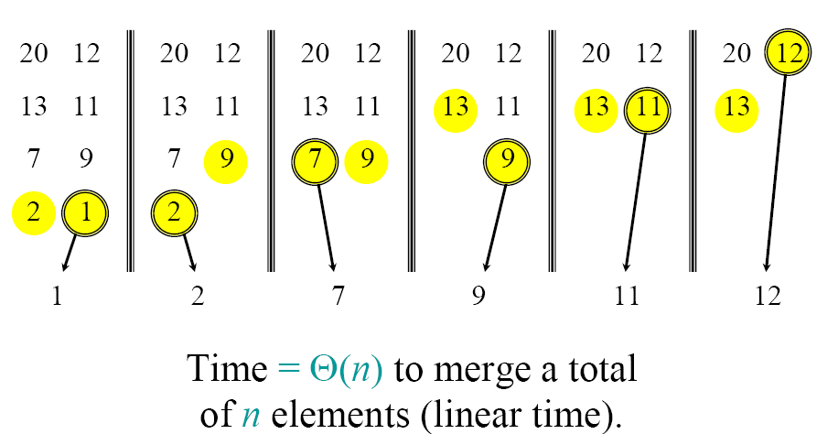
合并已排序的子序列

Slide 12
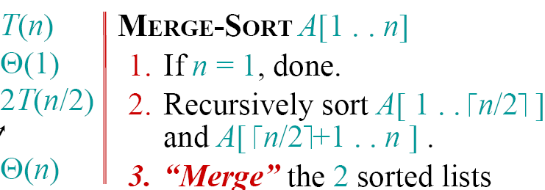

归并排序时间复杂度分析
Should be
假定n=2^{h} ,h≥0,上式变为2T(n/2)

Slide 13
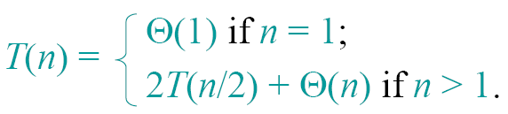
归并排序时间复杂度：递归方程
隐含假定n=2^{h}.
以cn代替Θ(n),不影响渐近分析的结果.
“If n=1”,更一般的是“if n<n₀, T(n)=Θ(1)”：指:可找到足够大常数c₁,使得
T(n)<c₁ if n<n₀.

Slide 14
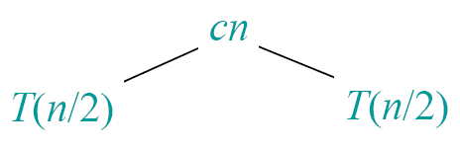
递归树
解T(n) = 2T(n/2) + cn, 其中 c > 0 为常数.
递归展开到T(n₀),然后再从前n₀个T(n)的值确定渐近分析的常数.
展开到T(n₀),有时会导致推导的麻烦，所以展开到T(1).

Slide 15
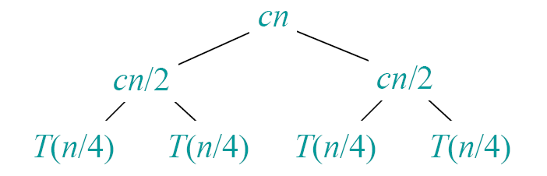
递归树
解T(n) = 2T(n/2) + cn, 其中 c > 0 是常数.

Slide 16
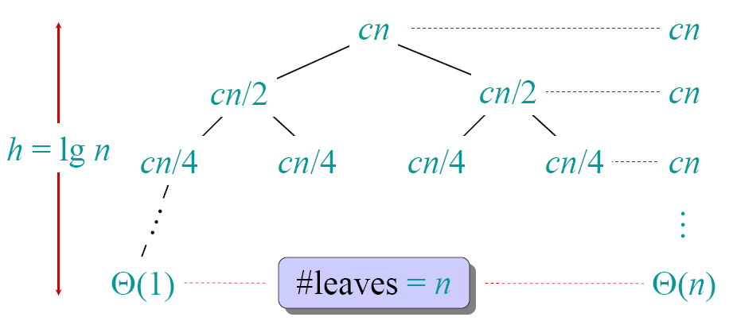
递归树
解 T(n) = 2T(n/2) + cn, 其中 c > 0 是常数

Slide 17
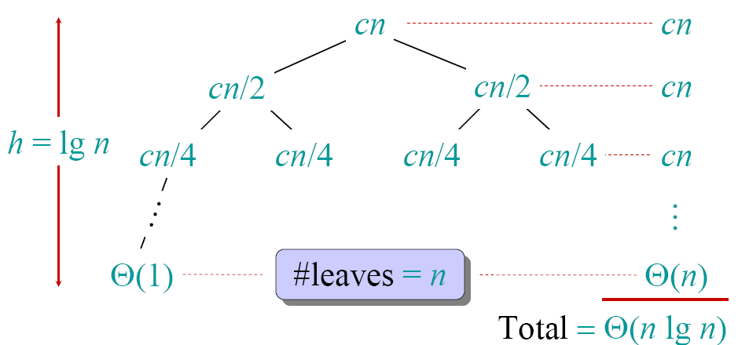
递归树

Slide 18
递归树等价于迭代展开
T(n)=4T(n/2)+n
=4(4T(n/2²)+n/2)+n
=4²T(n/2²)+n+2n
=4³T(n/2³)+n+2n+2²n
=4^{h}T(n/2^{h})+n(1+2+┅+2^{h-1})
=n²T(1)+n(2^{h}-1)
=Θ(n²)
很多递归式用递归树解不出来,但递归树能提供直觉,帮助我们用归纳法求解(Guess 归纳假设).

Slide 19
结论
Θ(n lg n)比Θ(n²)增长的慢.
merge sort 渐近(asymptotically)优于插入排序.
实际上, merge sort 优于 insertion sort 仅当 n > 30 or so.
1000*nlogn算法当n比较小时未必比n²算法要快. n足够大时前者才能看出优势.

Slide 20
当n≠2^{h}
2^{h}≤n<2^{h+1}=>
n=Θ(2^{h}), h=Θ(logn)
T(2^{h})≤ T(n) ≤ T(2^{h+1}).
所以,Θ(h2^{h})≤T(n)≤Θ((h+1)2^{h+1})
Θ((h+1)2^{h+1})=Θ(h2^{h+1}+2^{h+1})
=Θ(h2^{h+1})=Θ(h2^{h})
所以T(n)=Θ(h2^{h})=Θ(nlogn)

Slide 21
较一般的递归式
较一般的递归:T(n)=aT(n/b)+cn, a,b是大于1的整数,递归树方法仍可使用.
首先考虑n=b^{h}情形:
T(n)=a^{h}T(1)+cn(1+(a/b)+┅+(a/b)^{h-1})
= a^{h}T(1)+cb^{h}(1+(a/b)+┅+(a/b)^{h-1})
当b^{h}≤n<b^{h+1} , 仍有:
h=Θ(log_{b}n)
换底公式: log_{b}n=log₂n/log₂b =>
h=Θ(logn)

Slide 22
替代法
解递归方程最一般的方法:
1. Guess the form of the solution.
2. Verify by induction.
3. Solve for constants.

Slide 23
例1
T (n) = 4T (n/2) + n （n=2^{h}）
[Assume that T (1)=Θ(1).]
Guess O(n³) :归纳假定为T (n)≤cn³. c是待定常数.
应用假定有:T (k) ≤ck³ for k < n .
归纳证明: T (n) ≤ cn³ 并确定常数c.

Slide 24
例(续)
T(n)=4T(n/2)+n
≤4c(n/2)³+n
=(c/2)n³+n
=cn³-((c/2)n³-n)
≤cn³
取 c≥2 and n≥1,不等式(c/2)n³–n≥0成立,

Slide 25
例(续)
还要检验初始条件是否满足归纳假设.
初始条件为:
T(n)=Θ(1),当 n<n₀ ,n₀为常数.
因为有常数(n₀-1)个T的值:T(1),┅,T(n₀-1)
所以可取c足够大,使得T(n)≤cn³, 对n<n₀ 成立.
该上界不是紧上界（tight bound）!

Slide 26
例(续)
We shall prove that T(n)=O(n²).
Assume that T(k)≤ck² for k<n:
T(n)=4T(n/2)+n
≤4c(n/2)²+n
=cn²+n
归纳不能往下进行！

Slide 27
替代法（续）
IDEA: Strengthen the inductive hypothesis.
Subtract a low-order term.
Inductive hypothesis: T(k)≤c₁k²– c₂k for k<n.
T(n)=4T(n/2)+n
≤4[c₁(n/2)²-c₂(n/2)]+n
=c₁n²-c₂n-(c₂n-n)
≤c₁n²-c₂n if c₂>1

Slide 28
续
For 1≤n<n₀,
we have “Θ(1)”≤c₁n²-c₂n,
if we pick c₁ big enough.

Slide 29
Master方法（The Master Method)
The master method用来解下述递归
T(n)=aT(n/b)+f(n) ,
式中a≥1, b>1, 为整数, f(n)>0.
按f(n)相对于n^{loga} 的渐近性质, 分三种情形进行分析.
这里loga 指以b为底的a的对数log_{b}a.

Slide 30
The Master Method:情形1
情形1.
f(n)=O(n^{loga–ε}), ε>0,为某一常数
f(n)的增长渐近地慢于n^{loga} (慢 n^{ε} 倍).
Solution: T(n)=Θ(n^{loga}) .

Slide 31
The Master Method:情形2
情形2:
f(n)=Θ(n^{loga} lg^{k}n) k≥0 为某一常数.
f(n) 和 n^{loga} 几乎有相同的渐近增长率.
Solution: T(n)=Θ(n^{loga} lg^{k+1}n) .

Slide 32
The Master Method:情形3
情形3
f(n)=Ω(n^{loga +ε}) ε>0为一常数.
f(n)多项式地快于n^{loga} (by an n^{ε} factor),
f(n) 满足以下规则性条件:
af(n/b)≤cf(n), 0<c<1 为常数.
Solution: T(n) =Θ(f(n)) .

Slide 33
Example 1
T(n)=4T(n/2)+n
a=4, b=2⇒n^{loga}=n²; f(n)=n.
情形1: f(n)=O(n^{2–ε}) for ε=1.
∴ T(n) =Θ(n²).

Slide 34
Example 2
T(n)=4T(n/2)+n²
a=4, b=2⇒n^{loga}=n²; f (n)=n².
情形 2: f(n)=Θ(n²lg⁰n), k = 0.
T(n)=Θ(n²lgn).

Slide 35
Example 3
T(n)=4T(n/2)+n³
a=4, b=2 ⇒ n^{loga}=n²; f(n)=n³.
CASE 3: f (n) = Ω(n^{2+ε}) for ε=1
and 4(n/2)³≤cn³ (reg. cond.) for c=1/2.
∴ T(n)=Θ(n³).

Slide 36
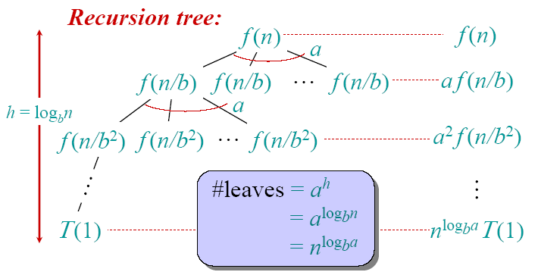
Idea of the Master method

Slide 37
Idea of the Master method
从递归树可知:
T(n)= a^{h}T(1)+∑a^{k}f(n/b^{k})
=a^{h}T(1)+∑a^{k}f(b^{h-k})
=n^{loga}T(1)+∑a^{k}f(b^{h-k})
T(n)的渐近性质由n^{loga}和∑a^{k}f(b^{h-k})的渐近性质决定:两者中阶较高的决定！
为什么要比较f(n)和n^{loga} 的原因！

Slide 38
Master 方法分析
n=b^{h}, h=log_{b}n,n^{loga}=a^{h}
loga 指 log_{b}a.
T(n)= a^{h}T(1)+∑_{k}a^{k}f(n/b^{k})
=a^{h}T(1)+∑_{k}a^{k}f(b^{h-k})
∑_{k}求和范围:k=0,…,h-1
∑_{k}a^{k}f(b^{h-k})= ∑_{k}a^{h-k}f(b^{k}), (后者求和从1到h）

Slide 39
Proof (Case 1)
n=b^{h}, n^{loga}=a^{h},n^{ε}=b^{εh}.因f(n)=O(n^{loga–ε}),所以
f(n)≤cn^{loga-ε}=ca^{h}/b^{εh} =>f(b^{h})≤c(a^{h}/b^{εh})
取充分大的c,使f(b^{i})≤c(a^{i}/b^{εi}) 对所有i成立.
T(n)=a^{h}T(1)+∑a^{k}f(b^{h-k}),(∑: k=0,…,h-1)
T(n)≤a^{h}T(1)+c∑a^{k}(a^{h-k}/b^{ε(h-k)})
=a^{h}T(1)+ca^{h}∑(1/b^{ε(h-k)})
≤ a^{h}T(1)+ca^{h}∑_{1≤k<∞}(1/b^{εk})
≤c’a^{h} (因b>1,ε>0,无穷和收敛)
所以T(n)=O(n^{loga}); 显然, T(n)=Ω(n^{loga})

Slide 40
Proof of Case2
f(n)=Θ(n^{loga} lg^{k}n), n=b^{h}, n^{loga}=a^{h}
=>f(b^{h})≤ca^{h}(hlgb)^{k}=ca^{h}h^{k}(lgb)^{k}
类似,f(b^{i}) ≤ca^{i}i^{k}(lgb)^{k}. (取充分大的c)
T(n)≤a^{h}T(1)+ca^{h}∑_{i} i ^{k} (lgb)^{k}≤
a^{h}T(1)+c’a^{h} h^{k+1} (lgb)^{k} =a^{h}T(1)+
c’a^{h} h^{k+1} (lgb)^{k+1} /lgb=c’’(n^{loga}lg^{k+1}n)
上面推导中用到:
1^{k}+…+h^{k}=Θ(h^{k+1})

Slide 41
Case 3
反复应用规则性条件有:
a^{k}f(n/b^{k})≤c^{k}f(n)
所以: ∑a^{k}f(n/b^{k}) ≤∑c^{k}f(n)
T(n)=a^{h}T(1)+∑a^{k}f(n/b^{k})≤a^{h}T(1)+f(n)∑c^{k}≤a^{h}T(1)+f(n)(1-c)⁻¹
因为, f(n)=Ω(n^{loga +ε}),量级高于a^{h} , 所以T(n)=O(f(n)).
又,T(n)>f(n).所以,T(n)=Θ(f(n))

Slide 42
补充例题
例题1：展开递归树:T(n)=T(1)+T(n–1)+cn,并做渐近分析

Slide 44
例题2：展开T(n)=T(0.1n)+T(0.9n)+Θ(n)的递归树并计算递归树的深度和T(n)的渐近值.

Slide 45
裴波那契(Fibonacci)序列
序列F₀=F1=1,F_{i}=F_{i-1}+F_{i-2} (i>1)称为Fibonacci序列. 以下算法计算第n个Fibonacci数:
proc F(n)
if n≤1 return(1)
else return( F(n-1)+F(n-2));
end proc
令t(n)为算法执行的加法次数,有:
t(n)=0 for n=0,1
t(n)=t(n-1)+t(n-2)+1
特别t(2)=1,t(3)=2

Slide 46
续
因为t(n-1)>t(n-2),有
t(n)<2t(n-1)+1,for n>2. 用归纳法易证:
t(n)≤2^{n}
又有t(n)>2t(n-2)>┅>2^{k-1}t(2)=2^{k-1} n=2k
>2^{k-1}t(3)=2^{k} n=2k+1
t(n)=
算法有指数的时间复杂度.
实际上这是因递归引起的大量的重复计算而非问题本身的难度所致.可设计一非常简单的线性时间复杂度的迭代算法.

Slide 47
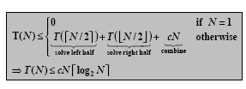
Homework(2)
1.用归纳法证明
2.应用master方法求解T(n)=2T(n/2)+Θ(n^{1/2})
3.展开递归树:T(n)=T(2)+T(n–2)+cn,并做渐近分析
4.展开T(n)=T(0.2n)+T(0.8n)+Θ(n)的递归树并计算递归树的深度和T(n)的渐近值.
5. (教材第1版)第14章练习33-(a),(b),(c),(d),(e),(f),(g),(h),(i),(j)
或教材第2版 第18章练习41-(1),(2),(3),(4),(5),(6),(7),(8),(9),(10)

